Slide 1

Streams de Datos - Introducción
Programación II
Facundo Uferer
juanfacundouf@gmail.com
UTN-FRR

Slide 2
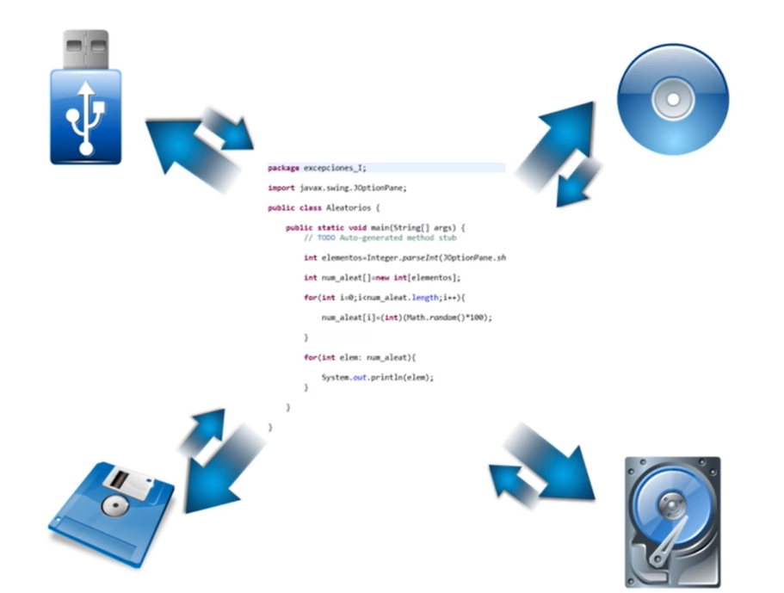
¿Porque usarlos?

Slide 3
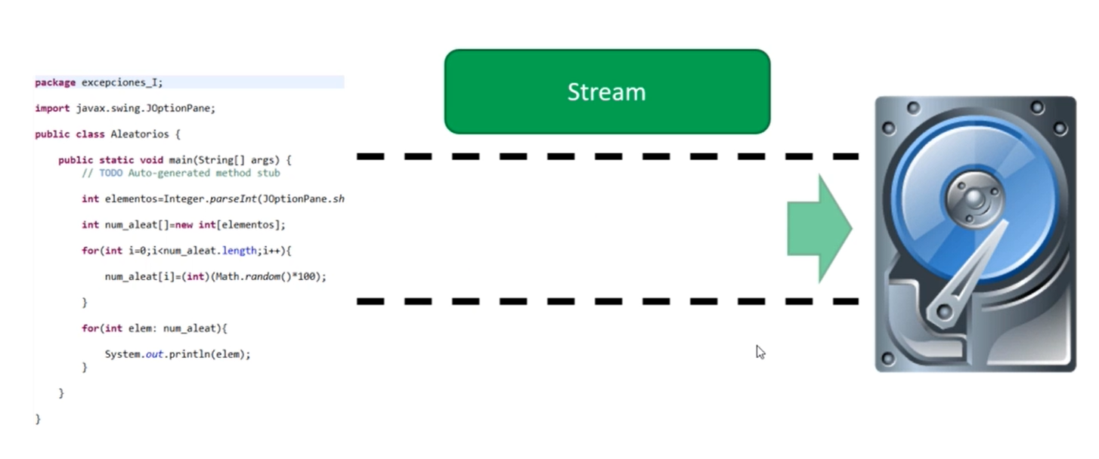
Streams de datos (por donde fluye la info)

Slide 4
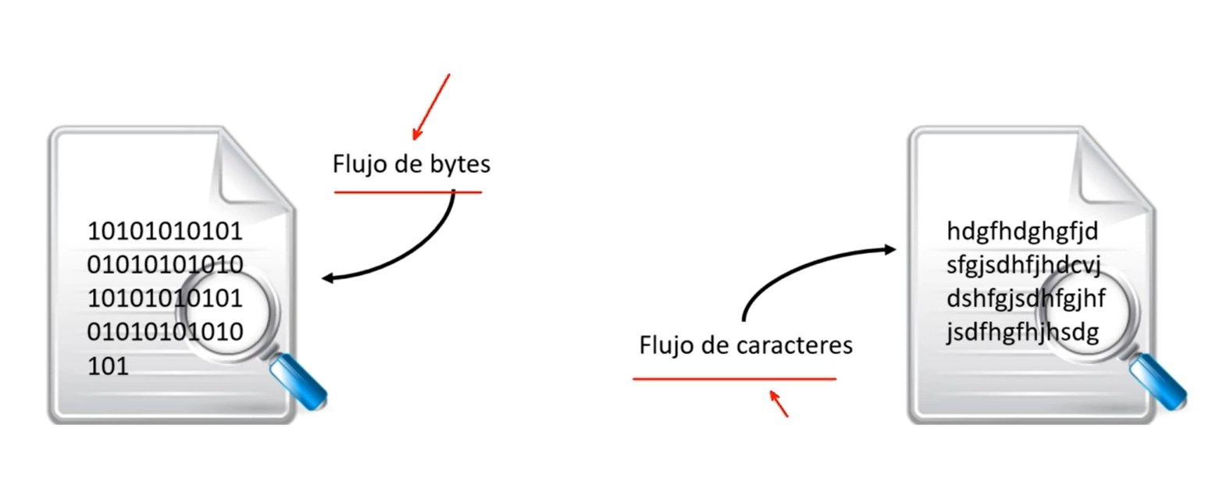
Las formas del flujo
Para Objetos
Leer cosas humanas

Slide 5
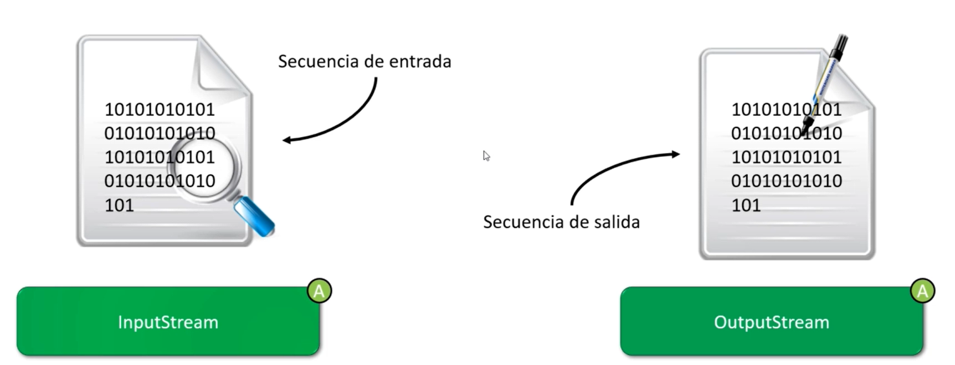
Streams de bytes (clases abstractas)

Slide 6
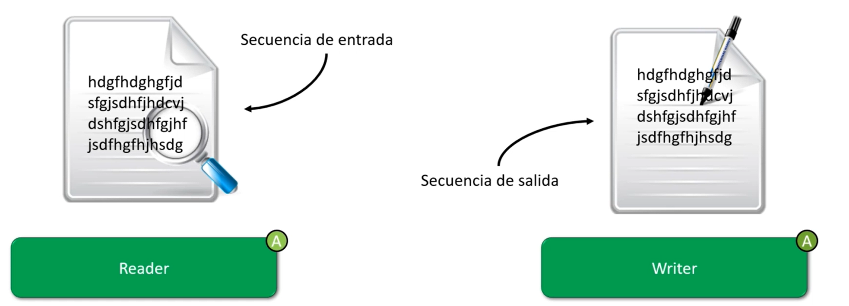
Streams de caracteres (Clases abstractas)

Slide 7
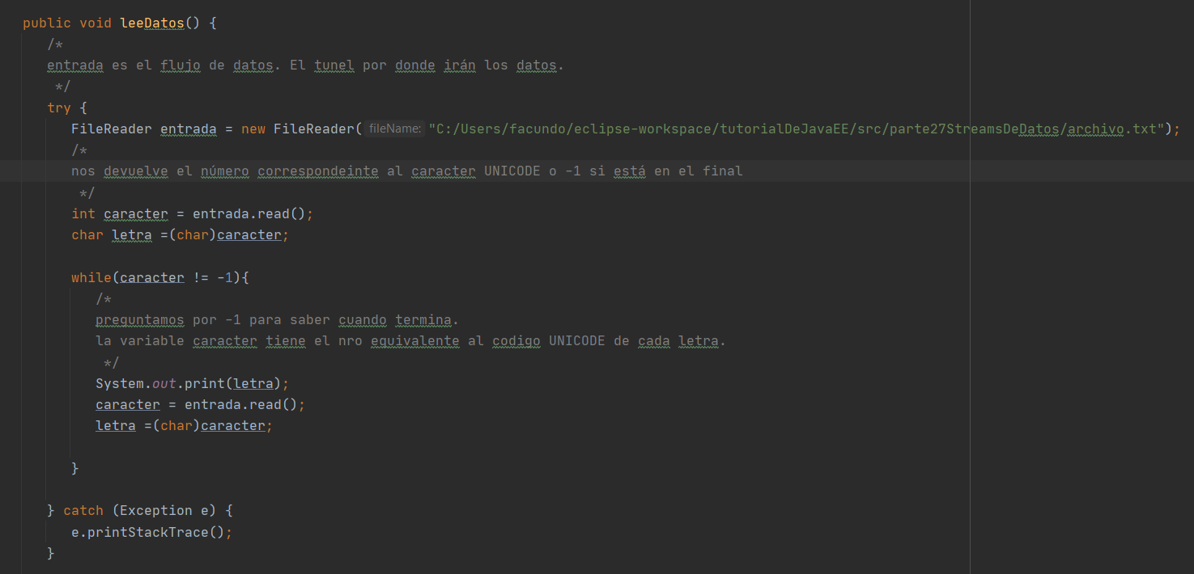
¿Cómo leemos?

Slide 8
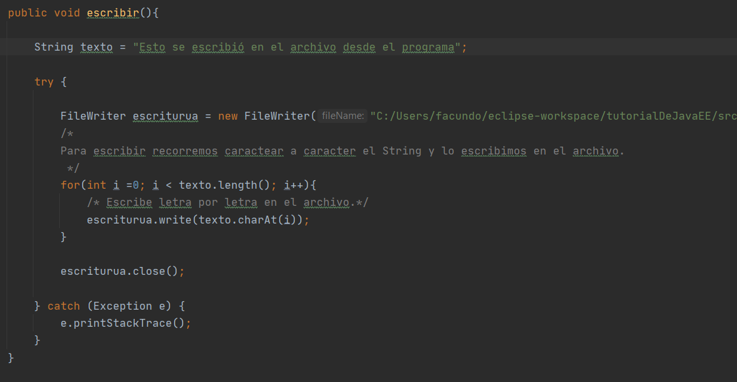
¿Cómo escribimos?

